Slide 1
УМК Финансовая грамотность для вузов
24 марта 2022

Slide 2



УМК «Финансовая грамотность»
По заказу Банка России
Авторский коллектив:
Экономический факультет
МГУ имени М.В. Ломоносова

Slide 3
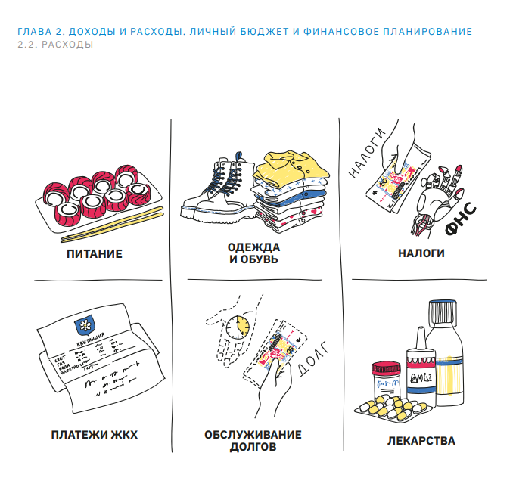

Содержание УМК
Фокус внимания
Экономические процессы
Доходы и расходы
Расчеты и платежи
Сбережения
Кредиты и займы
Инвестиции
Страхование
Налоги
Пенсионное обеспечение
Бизнес
Защита прав потребителей

Slide 4








Содержание УМК
Тесты
Кейсы
Методология
Практические
задания
?
Расчетные
задачи
Открытые
вопросы
Рекомендации по организации занятий

Slide 5
СПАСИБО
ЗА ВНИМАНИЕ!

